Slide 3
قريب، مريض، تهنئة، تعزية، جوار....
المريض: ما يحدده الطبيب وفيه مصلحة للمريض.
الجوار: ما يناسب الجار، وعدم انشغاله.
التهنئة بالعرس: في يوم العرس.

Slide 6
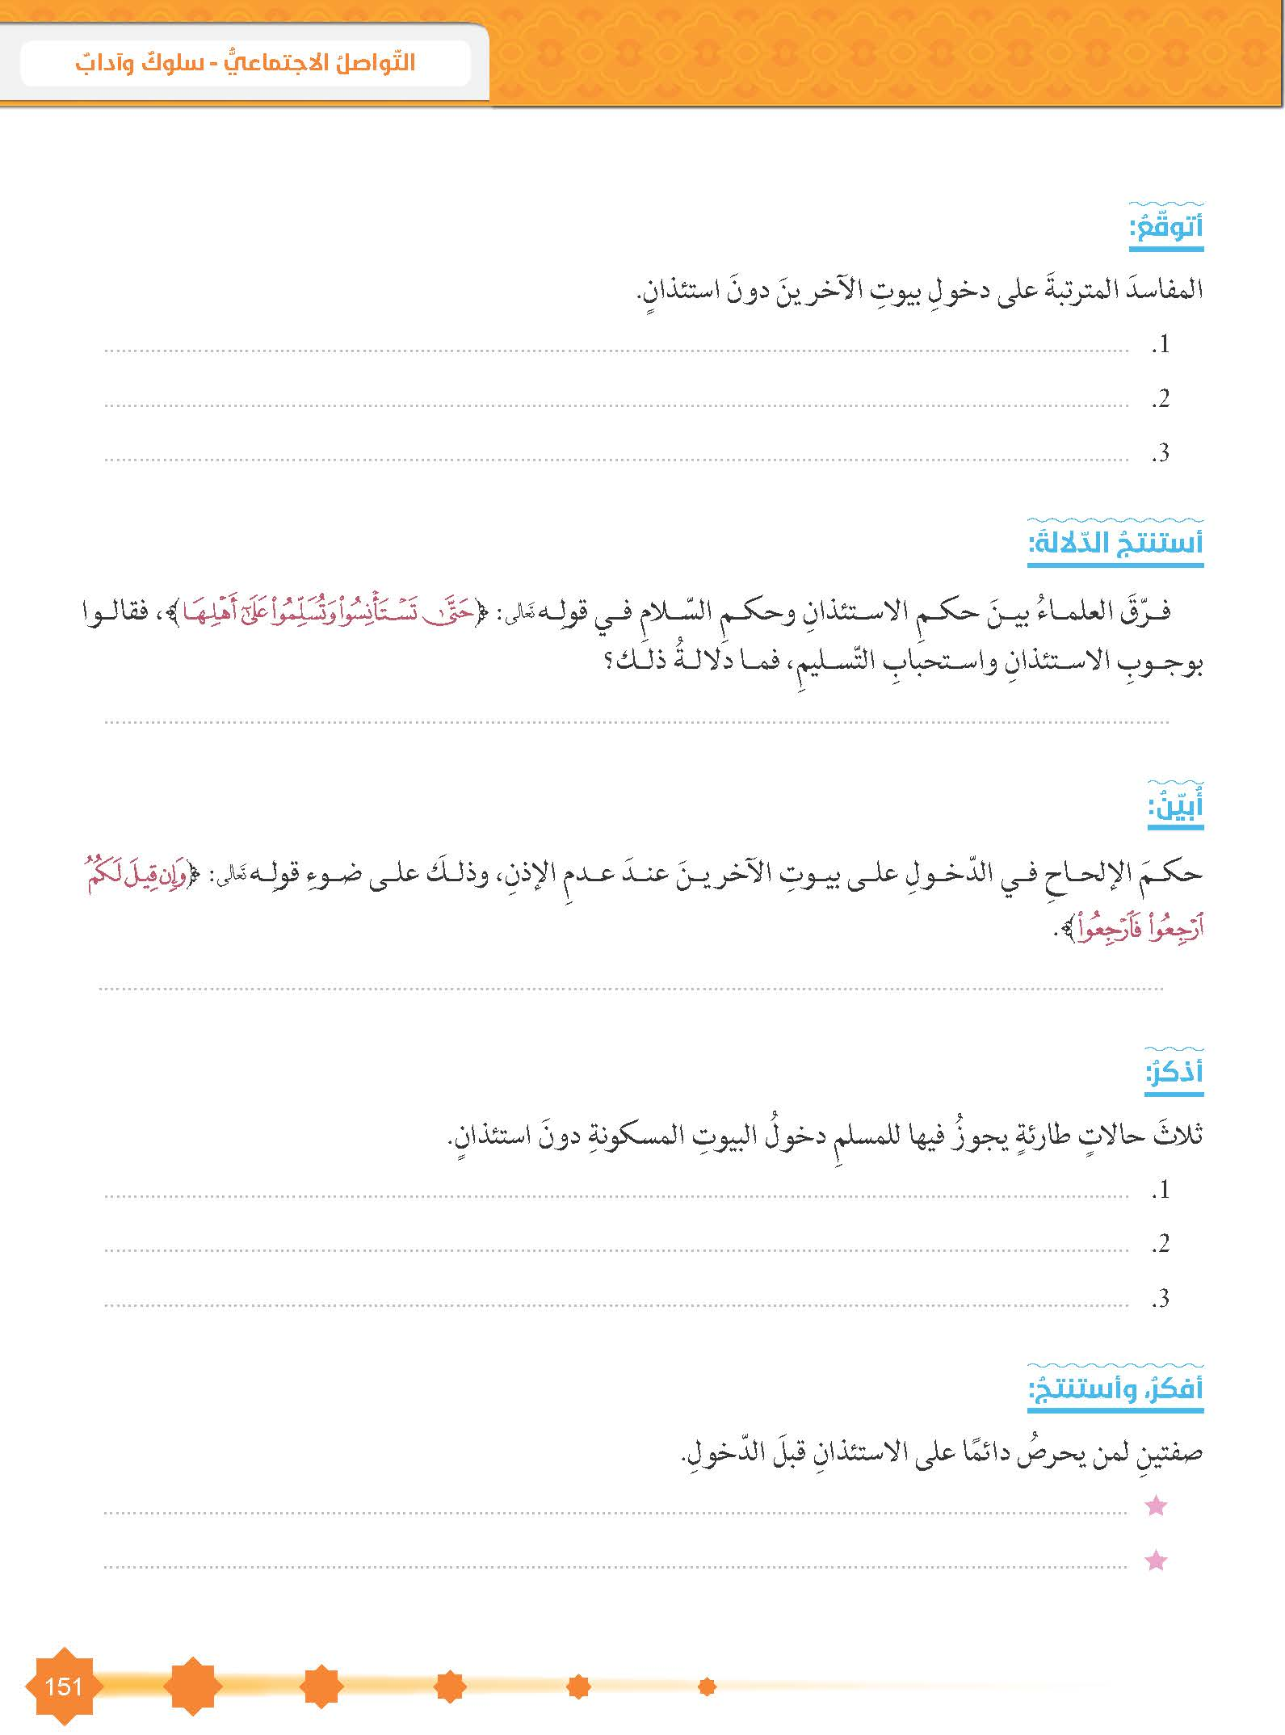
الاطلاع على العورات والشك والريبة بمن دخل دون استئذان وهتك الحرمات
وانتشار الفتنة في المجتمع والاطلاع على ما يحب الناس ستره من أمورهم الخاصة.
لأن الاستئذان عند الدخول شرع من أجل حفظ عورات الناس أما السلام فمن أجل نشر المحبة والألفة.
وترك الاستئذان قد يترتب عليه انكشاف العورات أما ترك السلام فلا يترتب عليه ذلك
لا يجوز
الإغاثة بطلب النجدة من أحدهم
أو دفع ضرر كبير عن البيت وأهله من لص أو عدو.
أو وقوع كارثة طبيعية كحريق أو زلزال
1. العفة 2. طهارة القلب
3. الحياء 4. تقوى الله.

Slide 7
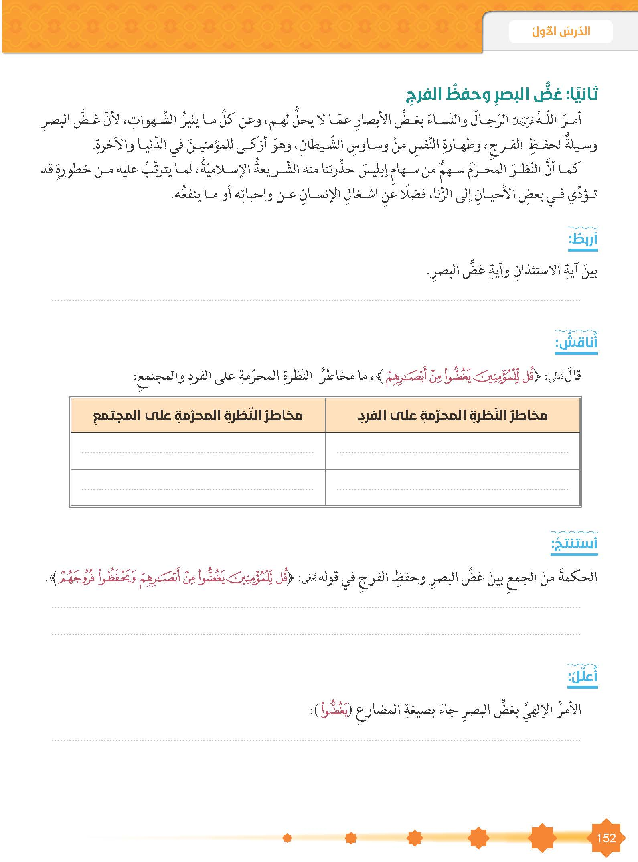
إنما جعل الاستئذان من أجل حفظ البصر والعورات
انتشار العداوة والبغضاء في المجتمع،
ويهدد التماسك الأسري
فساد القلب ومرضه،
يؤدي إلى الوقوع في المعاصي
لأن النظر المحرم هو مقدمة للزنا وغض البصر من أهم وسائل حفظ الفرج من الزنا
إشارة إلى الاستمرارية في تنفيذ هذا أمر الله وفي كل الأحوال

Slide 8
كلاهما طهارة للقلب وحفظ للنفس من المعاصي
أن المسلم مطالب بضبط الغرائز وستر العورة

Slide 9
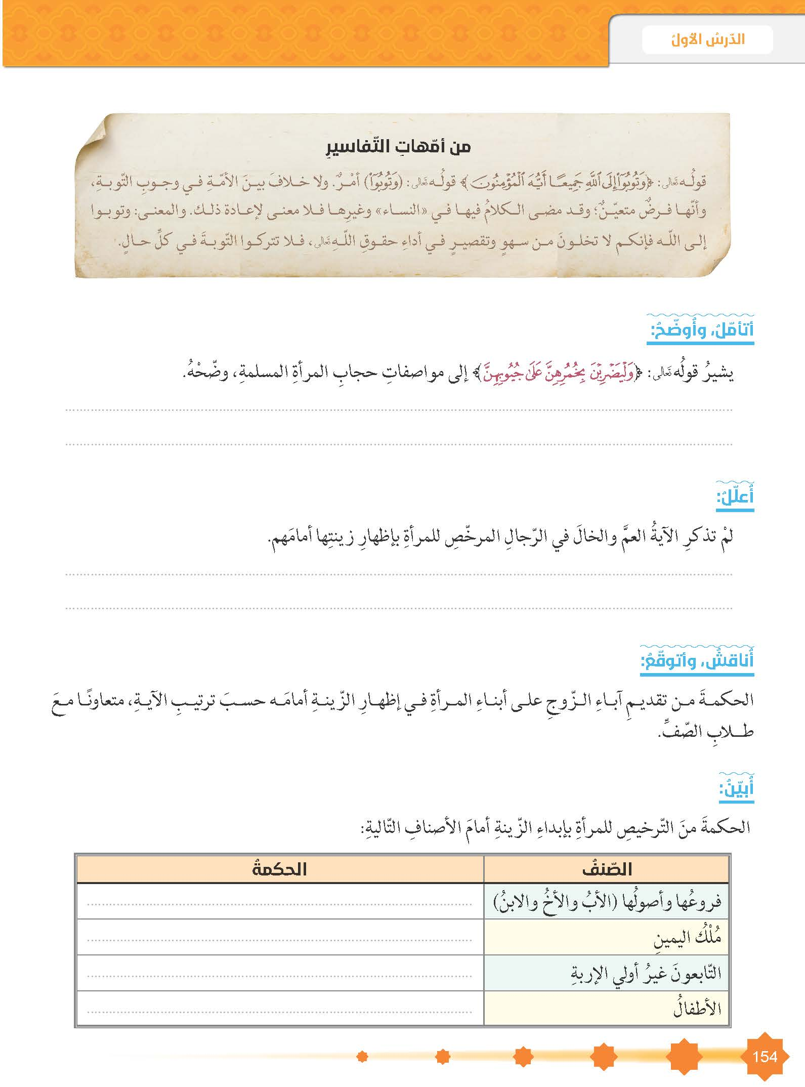
أن يكون ساتراً للرأس والرقبة وفتحة الصدر
اقتصرت الآية على الذين يكثر وجودهم ودخولهم بيت الأسرة،
فالتعداد جرى على الغالب
رفعا للحرج والمشقة لكثرة دخولهم عليها بسبب القرابة
رفعا للحرج والمشقة لكثرة ترددهم عليها للخدمة
رفع المشقة عن النساء مع السلامة من تطرق الشهوة لهؤلاء
خلو بالهم من شهوة النساء

Slide 10
الالتزام بغض البصر
الالتزام باللباس الشرعي
عدم لفت الانتباه
التعرض لسوء الظن/ مخالفة الشرع /الوقوع في الفواحش

Slide 11
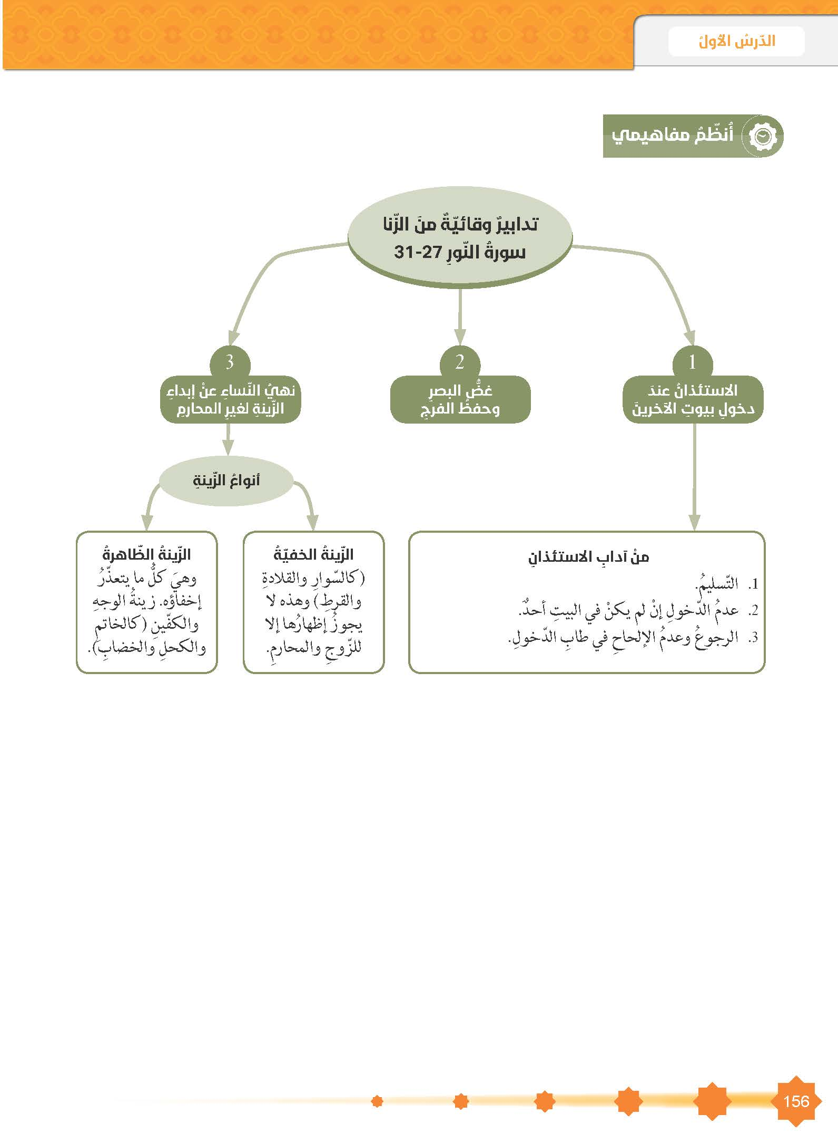

Slide 13
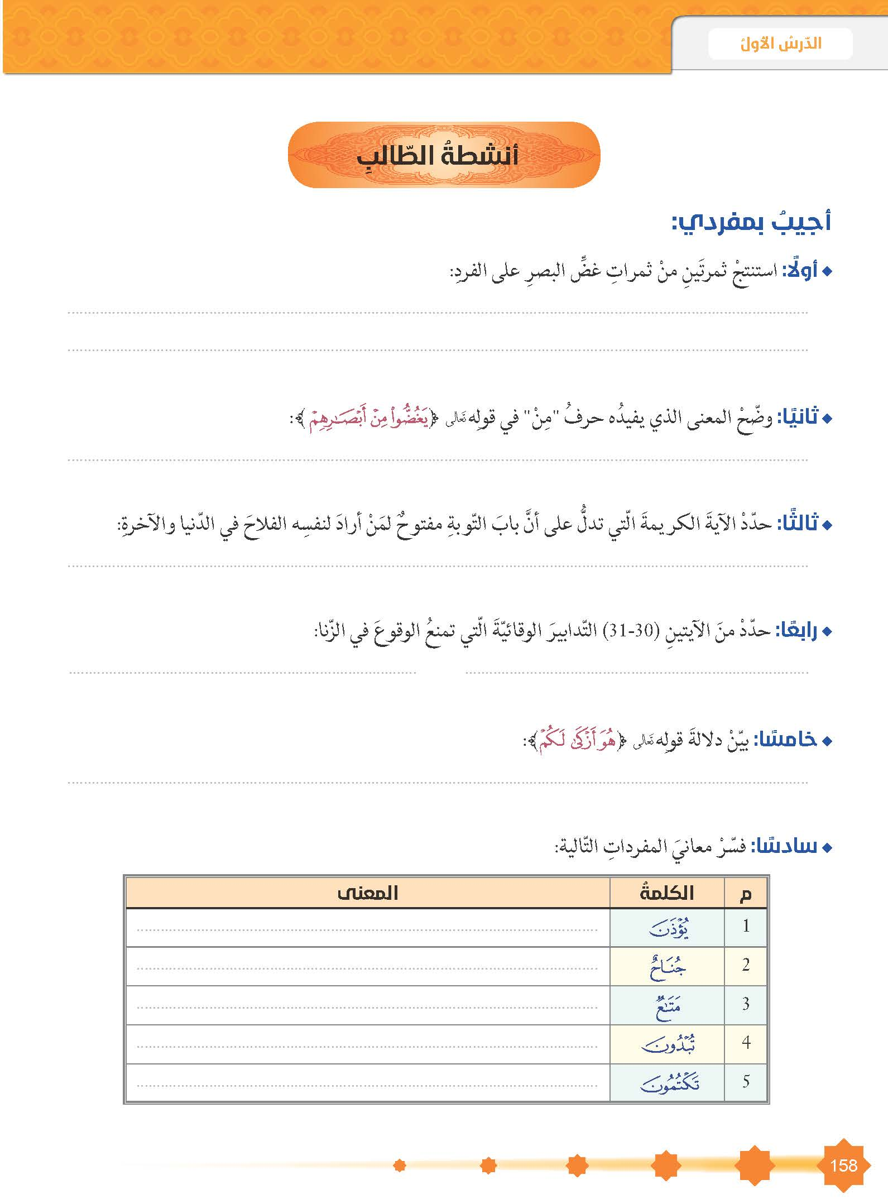
وسيلةٌ لحفظِ الفرجِ، وطهارةِ النّفسِ منْ وساوسِ الشّيطانِ
من للتبعيض والمراد غض البصر عما يحرم والاقتصار به على ما يحل
وَتُوبُوا إِلَى اللَّهِ جَمِيعًا أَيُّهَ الْمُؤْمِنُونَ لَعَلَّكُمْ تُفْلِحُونَ (31)
غضُّ البصرِ وحفظُ الفرجِ
نهيُ النّساءِ عن إبداءِ الزّينةِ لغيرِ المحارمِ
أن الالتزام بالتعليمات يبقي النفس طاهرة زكية بعيدة عن الخطر
تحصلوا على الإذن
لا حرج عليكم
منفعة ومصلحة لكم
الله يعلم أحوالكم الظاهرة
والخفية.

Slide 14
